Slide 1
1
INICIO
El Sol en Capas
Preguntas
¿Qué parte del Sol es la que podemos apreciar?
¿De qué está hecho el Sol?
¿Qué es un rayo de Sol?

Slide 2
ACTIVIDAD
¿Qué sabemos?
¿Qué nos preguntamos?
Análisis
En parejas intenten responder las preguntas del reverso de esta tarjeta. Anoten todos los conceptos que aparezcan, lo que saben y las nuevas preguntas que surjan.
Síntesis
Compartan sus anotaciones con las otras parejas de su mesa, y en conjunto definan qué creen saber y qué preguntas se hacen.

Slide 3
2
DESARROLLO

Slide 4
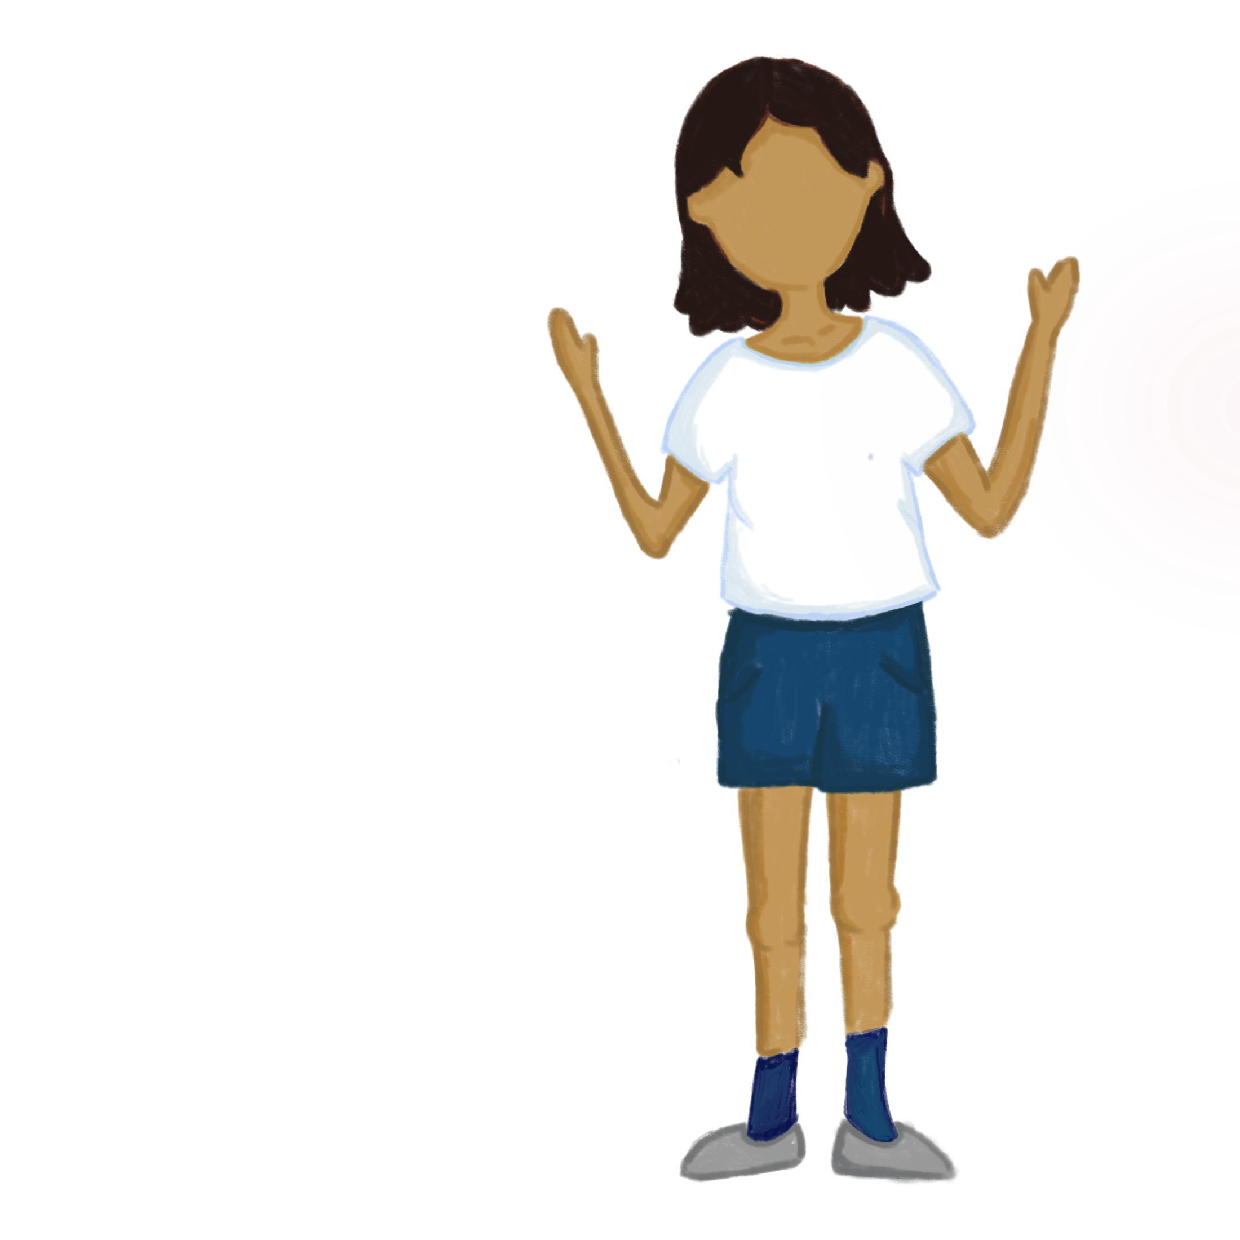
ACTIVIDAD
Investigar
Oír e identificar
En grupos investiguen una de las siguientes capas del Sol y luego comparten con el curso lo que aprendieron.
Adivinen a qué capa corresponden los sonidos que escuchan.
Crear
Núcleo
Los sonidos que escucharon no son sonidos reales del Sol, sino que interpretaciones de un grupo de músicos. ¿En qué crees que se basaron para crearlos?
Ahora como grupo deberán crear una representación de una de las capas del Sol, puede ser a través del arte, la danza, la música o una infografía. ¡Ustedes eligen!
Zona Radiativa
Zona Convectiva
Fotosfera
Corona

Slide 5
3
CIERRE
los y las científicas siempre tienen preguntas, eso los lleva a seguir explorando
El Sol en Capas
Para seguir explorando
¿Qué es un rayo de Sol?
¿Qué es una aurora boreal?
Y una pregunta que hasta ahora nadie ha podido contestar ¿Por qué la corona es más caliente que el núcleo?

Slide 6
ACTIVIDAD
Análisis
Cada uno debe revisar lo realizado al inicio con las preguntas de la tarjeta 1.
¿Aprendiste algo nuevo?
¿Lo que sabías estaba bien?
¿Tienes nuevas preguntas?
Lo que aprendimos
Lo que
corregimos
Nuevas
preguntas
Síntesis
En grupo, hagan una tabla como la de la imagen, y respondan con los acuerdos a los que lleguen juntos.

